Slide 1

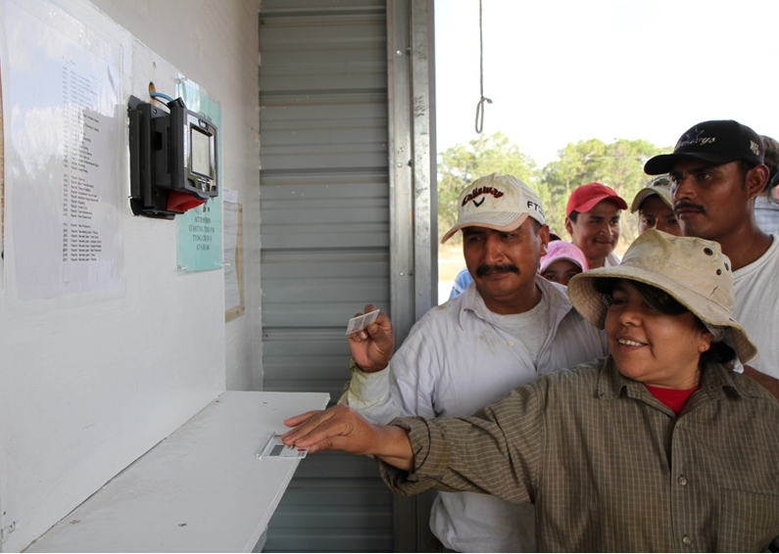
Revisión de la cláusula del Código Básico de la ETI sobre las horas de trabajo
Instrucciones resumidas
Foto por cortesía de Fair Food Programme
www.fairfoodstandards.org

Slide 2
Plazos - 2014
1º abril
abril-sept
1º septiembre
1º diciembre
Lanzamiento de la nueva redacción
Las empresas se preparan para la implementación
Las empresas empiezan a implementar la redacción revisada
Todas las auditorías sociales utilizan la redacción revisada

Slide 3

¿Por qué es importante gestionar las horas de trabajo?
La investigación demuestra que trabajar más de 48 horas a la semana:
  Es malo para la salud de los trabajadores
  Reduce la productividad y calidad del trabajo
  Causa estrés
  Hace que el cuidado de hijos y dependientes sea difícil

Slide 4
¿Por qué hemos revisado nuestra cláusula de horas de trabajo?
Para permitir a las empresas comprender y gestionar mejor las horas de trabajo
Para permitir una mayor flexibilidad en el número de horas extraordinarias permitidas, sin permitir un exceso de horas de trabajo en general
Para reducir la confusión sobre el uso de ciertos términos

Slide 5
La nueva redacción
6.1 Las horas de trabajo cumplirán con la legislación nacional, los convenios colectivos y las disposiciones
6.2 al 6.6 abajo, o aquella que ofreciera mayor protección a los trabajadores. 6.2 a 6.6 se basan en las normas internacionales del trabajo.
6.2 Las horas de trabajo, con exclusión de las horas extraordinarias, se definirán por contrato, y no deberá exceder las 48 horas semanales *
6.3 Todas las horas extraordinarias serán voluntarias. Se hará un uso responsable de las horas extraordinarias, teniendo en cuenta todas las condiciones siguientes: el alcance o medida, la frecuencia y las horas trabajadas por cada trabajador y la mano de obra en su conjunto. No se podrán utilizar para reemplazar el empleo ordinario. Las horas extraordinarias se compensarán siempre a una tarifa superior, que se recomienda no sea menor al 125% de la tarifa habitual de pago de la hora ordinaria.
6.4 El total de horas trabajadas en un período de 7 días no excederá 60 horas, excepto en los casos cubiertos por la cláusula 6.5 a continuación.
6.5 Las horas de trabajo podrán exceder 60 horas por cada período de 7 días, sólo en circunstancias excepcionales en las que se cumplan todos los supuestos siguientes:
  cuando esté permitido por la ley nacional;
  cuando esté permitido por un convenio colectivo libremente negociado con una organización de trabajadores que representa una parte importante de la plantilla;
  cuando se tomen las debidas salvaguardias para proteger la salud y seguridad de los trabajadores; y
  Cuando las empresas puedan demostrar que son aplicables circunstancias excepcionales tales como picos de producción inesperadas, accidentes o situaciones de emergencia.
6.6 Los trabajadores deberán disponer de al menos un día libre por cada período de 7 días o, cuando así lo permita la legislación nacional, 2 días de descanso por cada período de 14 días.

Slide 6
La nueva redacción
Nota al pie:
"Las normas internacionales recomiendan la reducción progresiva de la duración normal del trabajo, en su caso, a las 40 horas semanales, sin reducir los salarios de los trabajadores según se reducen las horas."
Lo anterior no es un requisito del Código Básico, pero se insta a las empresas a trabajar hacia este requisito

Slide 7
¿Cuáles son los cambios más importantes?
Las horas extraordinarias serán:
"utilizadas de manera responsable"
voluntarias y "tendrán en cuenta todo lo siguiente: el alcance o medida, la frecuencia y las horas trabajadas por cada trabajador y la mano de obra en su conjunto"
“no se utilizarán para reemplazar el empleo ordinario"
"se compensarán a una tasa que se recomienda no sea menor al 125% de la tasa habitual de pago de la hora ordinaria."

Slide 8
¿Cuáles son los cambios más importantes?
"El total de horas trabajadas en cada período de siete días no excederá 60 horas"
Versión antigua
48 horas
12 horas
Horas ordinarias
Horas extraordinarias
(es decir, las horas extraordinarias no podrán sobrepasar las 12 horas, independientemente de las horas ordinarias o normales trabajadas)
Nueva versión
60 horas en total
Horas ordinarias + horas extraordinarias
(es decir, las horas extraordinarias podrán ser más de12 horas si las horas ordinarias o normales son menos de 48)

Slide 9

¿Cuáles son los cambios más importantes?
En algunas circunstancias excepcionales las horas podrán exceder las 60 horas -, pero sólo si se cumplen los cuatro siguientes criterios:
  cuando esté permitido por la legislación nacional;
  cuando esté permitido por un convenio colectivo libremente negociado con una organización de trabajadores que representa una parte importante de la fuerza de trabajo;
  cuando se tomen las debidas salvaguardias para proteger la salud y seguridad de los trabajadores; y
  cuando las empresas puedan demostrar que son aplicables circunstancias excepcionales tales como picos de producción inesperadas, accidentes o situaciones de emergencia.

Slide 10
¿Qué debo hacer ahora?
Hable sobre los cambios con los representantes de sus trabajadores y vuelva a negociar los convenios colectivos, según sea necesario
Examine y revise sus políticas de Recursos Humanos para cumplir con la redacción actualizada de ETI
Examine y revise los procesos que utiliza para gestionar las horas de trabajo (como la planificación de la producción para evitar largas jornadas laborales)

Slide 11
¿Qué debo hacer ahora?
Documente los cambios de manera que puedan ser comunicados y sean objeto de un seguimiento
Comunique, con precisión y regularidad las actualizaciones a sus clientes / proveedores, trabajadores y a sus representantes
Realice un seguimiento periódicamente sobre las actualizaciones de políticas de horas de trabajo y procesos para asegurarse de que estén funcionando
Haga ajustes si no están funcionando

Slide 12
¿Qué debo hacer ahora?
NB Si utiliza trabajadores a domicilio debe asegurarse de que ellos también estén cubiertos por los procesos revisados ​​para cumplir con los nuevos requisitos.

Slide 13
Consejos para reducir las horas de trabajo
Establezca metas de producción razonables y horarios basados en tasas realistas de eficiencia de la mano de obra
Coordine estrechamente los planes de recursos humanos y los objetivos de producción
Actualice las habilidades de los trabajadores continuamente a través de la formación, supervisión y orientación
Mejore la comunicación con los supervisores y el personal directivo y entre el personal directivo y los trabajadores
Forme un equipo de miembros sindicales/ representantes de los trabajadores para supervisar los cambios y proporcionar retroalimentación de forma continua

Slide 14
¿Dónde puedo obtener más información?
Ethical Trading Initiative:
www.ethicaltrade.org/eti-base-code/working-hours
Helpdesk SEDEX (en caso de ser miembro):
www.sedexglobal.com/about-sedex/contact-us
Sindicatos locales
El Ministerio de Trabajo de su país o equivalente
Sus clientes - especialmente si son miembros de la ETI

Slide 15
¡Gracias!
La Iniciativa de Comercio Ético (ETI, por sus siglas en inglés "Ethical Trading Initiative") es una alianza líder de empresas, sindicatos y ONGs que promueve el respeto de los derechos de los trabajadores en todo el mundo.
Nuestra visión es la de un mundo donde todos los trabajadores, libres de la explotación y la discriminación, disfrutan las condiciones de libertad, seguridad e igualdad.
Ethical Trading Initiative
8 Coldbath Square
Londres EC1R 5HL
UK
T +44 (0) 20 7841 4350
F +44 (0) 20 7833 1569
eti@eti.org.uk

